Slide 1
同源策略
主讲人：林䭽

Slide 2
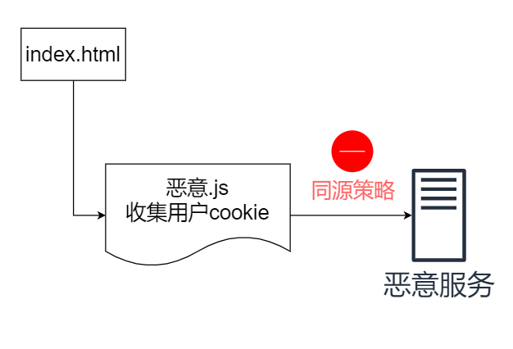
定义
禁止一个源(origin)的脚本和文档和另一个源的脚本和文档交互
两个URL的protocol,port和host相同，那么同源
思考：如何两个源产生过多交互会有什么问题？

Slide 3
思考
为什么不禁用不同源的js?（没有意义）
应不应该允许不同源的js修改dom？（允许）
应不应该允许不同源的js获取远程图片内容？（不允许）
应不应该允许网站提交数据到不同源的服务器？（不允许）
应不应该允许网站提交cookie到不同源的服务器？（不允许）

Slide 4
Jsonp
//服务端数据(data.js)
window.example = {...}
//或
jsonp('example', {
a : 1,
b：2
})

Slide 5
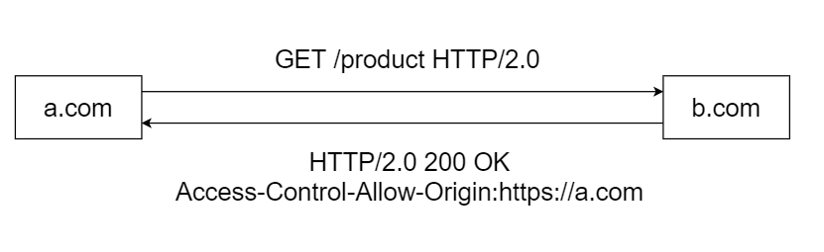
跨域资源共用(CORS)
跨域资源共用（Cross-Origin Resource Sharing)使用额外HTTP头允许指定的源和另一个源进行交互

Slide 6
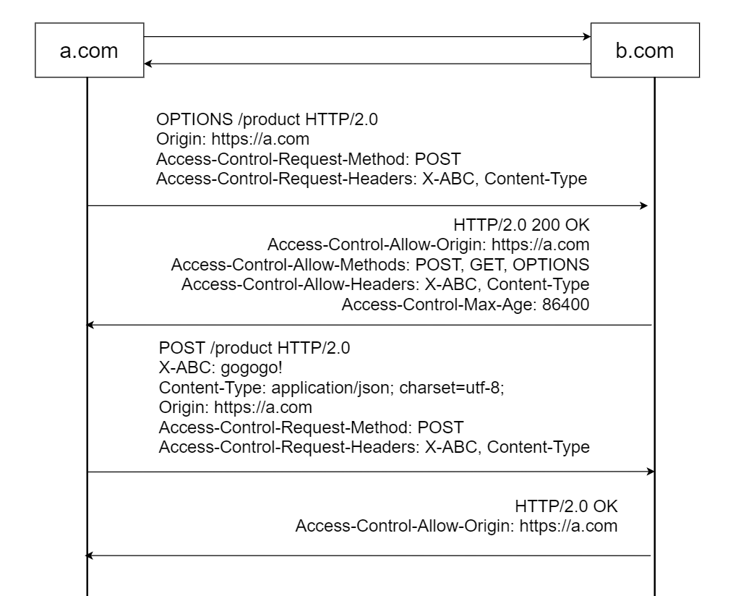
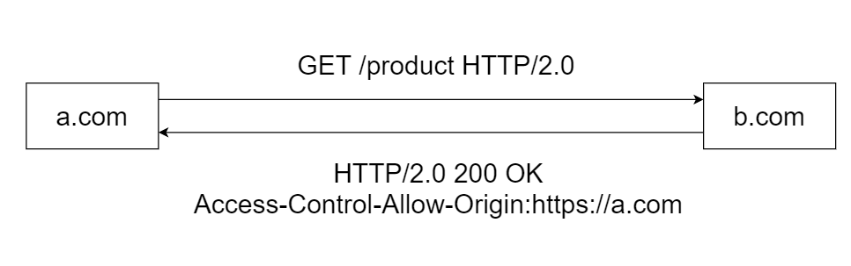
预检

Slide 7
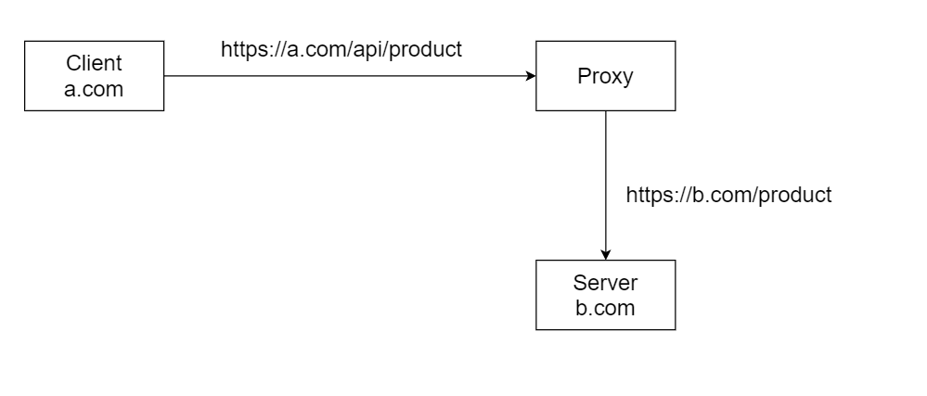
代理
利用代理将不同源的资源代理到同源的资源

Slide 8
总结

